Slide 1
Improving Graph-Based Movie Recommender System Using Cinematic Experience
(Index Terms)
Graph Neural Network (GNN)
Recommender System
Sentiment Analysis
Emotion Analysis
BERT
Presenter : Cheonsol Lee
Date : 2021.12.17
Notes:
안녕하십니까? 카이스트 지식서비스공학 대학원 석사과정 재학중인 이천솔입니다.
저는 “영화 경험을 이용하는 향상된 그래프 기반의 영화 추천 시스템”이라는 주제로 연구를 진행했습니다.
영화에 관련된 문헌에서 자주 사용되는 Cinematic Experience라는 개념을 추천시스템에 반영하여 성능이 될 수 있음을 말씀드릴 예정입니다.
사용되는 기술은 GNN, 추천시스템, 감성분석, 감정분석, BERT가 있겠습니다.

Slide 2
1
Introduction
2
Related Work
3
Method
INDEX
4
Experiment
5
Results
6
Conclusion

Slide 3
1. Introduction
Thank you

Slide 4


1. Introduction – Motivation
Industry of Recommender System
User experience(UX) is required for personalized marketing.
When watching the movies, UX may be expressed as Sentiment/Emotion data.
Cinematic Experience (CX) [1]
It means unforgettable experiences from watching a film.
CX: Physical feature(ex- 4K movie) + Psychological feature(ex- Mood)
User’s psychological information -> Sentiment/Emotion
The CX field has not been fully researched.
Since the rating only has a limited CX scope, there is a fundamental limitation of recommendation.
If the sentiment, emotion information is extracted in review, they can be used as meaningful features.
[1] Cinematic experience, film space, and the child’s world (Canadian Journal of Film Studies 2010)
Notes:
추천시스템 산업계에서는 개인화 마켓팅을 위해 고객의 경험을 필요로 하고 있습니다.
이를 UX라고 부르는데, 영화 산업에서는 고객들이 영화를 보고 느끼는 심리학적인 정보인 감성과 감정의 데이터로 UX가 표현될 수 있습니다.
영화 업계의 저널에서는 이를 Cinematic Experience라는 영화 경험이라는 용어를 사용하고 있는데요.
영화경험이란 영화를 볼 때의 잊지 못할 경험들을 말하며, 구체적으로 외부 환경적인 요소와 심리학적인 특성을 말합니다.
저는 여기서 후자인 심리학적인 특성에 집중하였고, 여기서 sentiment와 emotion이라는 특성에 주목했습니다.
왜냐하면, CX에 관련된 분야는 아직 충분히 연구가 되지 않았으며,
평점 자체로만으로는 제한된 CX의 범위를 가지고 있기 때문에, 근본적인 추천의 한계가 있었습니다.
만약, 리뷰데이터로부터 sentiment와 emotion과 같은 정보가 추출된다면, 이들이 의미있는 특성으로써 사용될 것이라 가정했습니다.

Slide 5



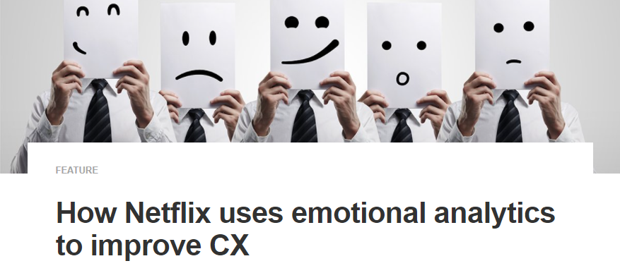
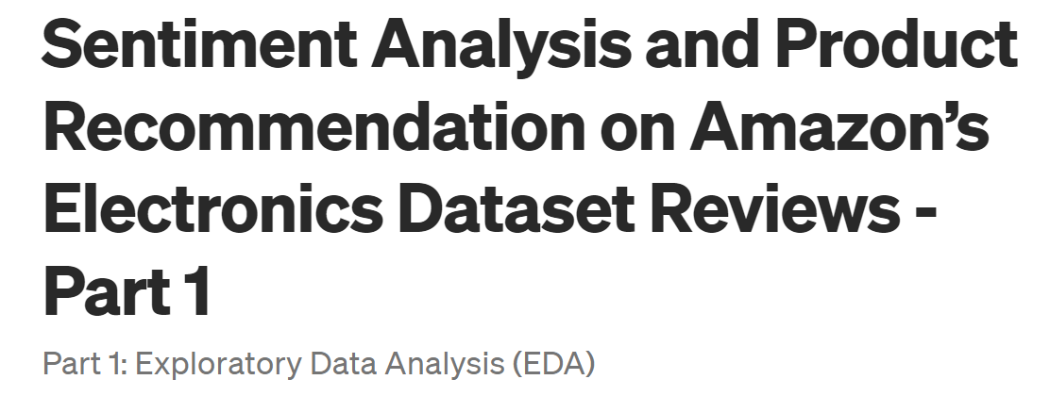
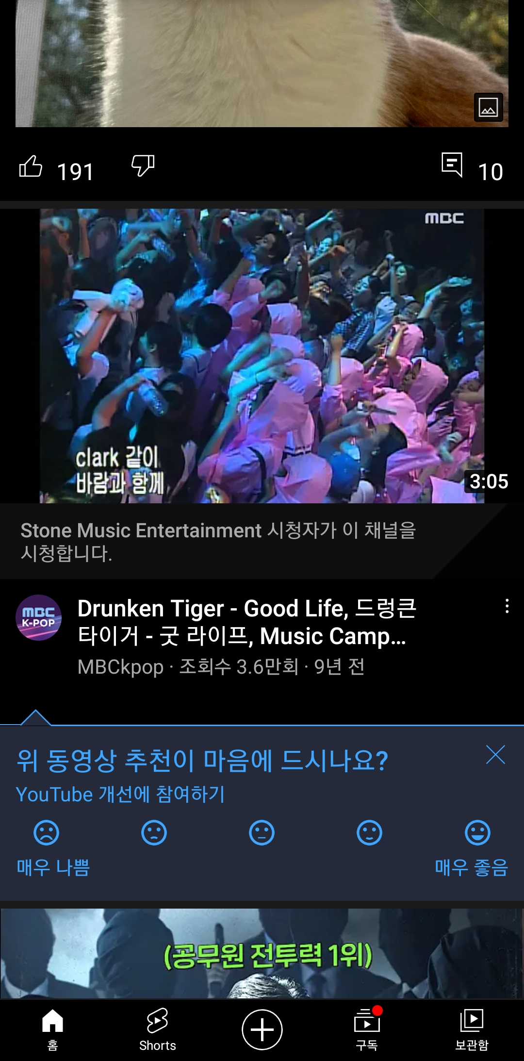
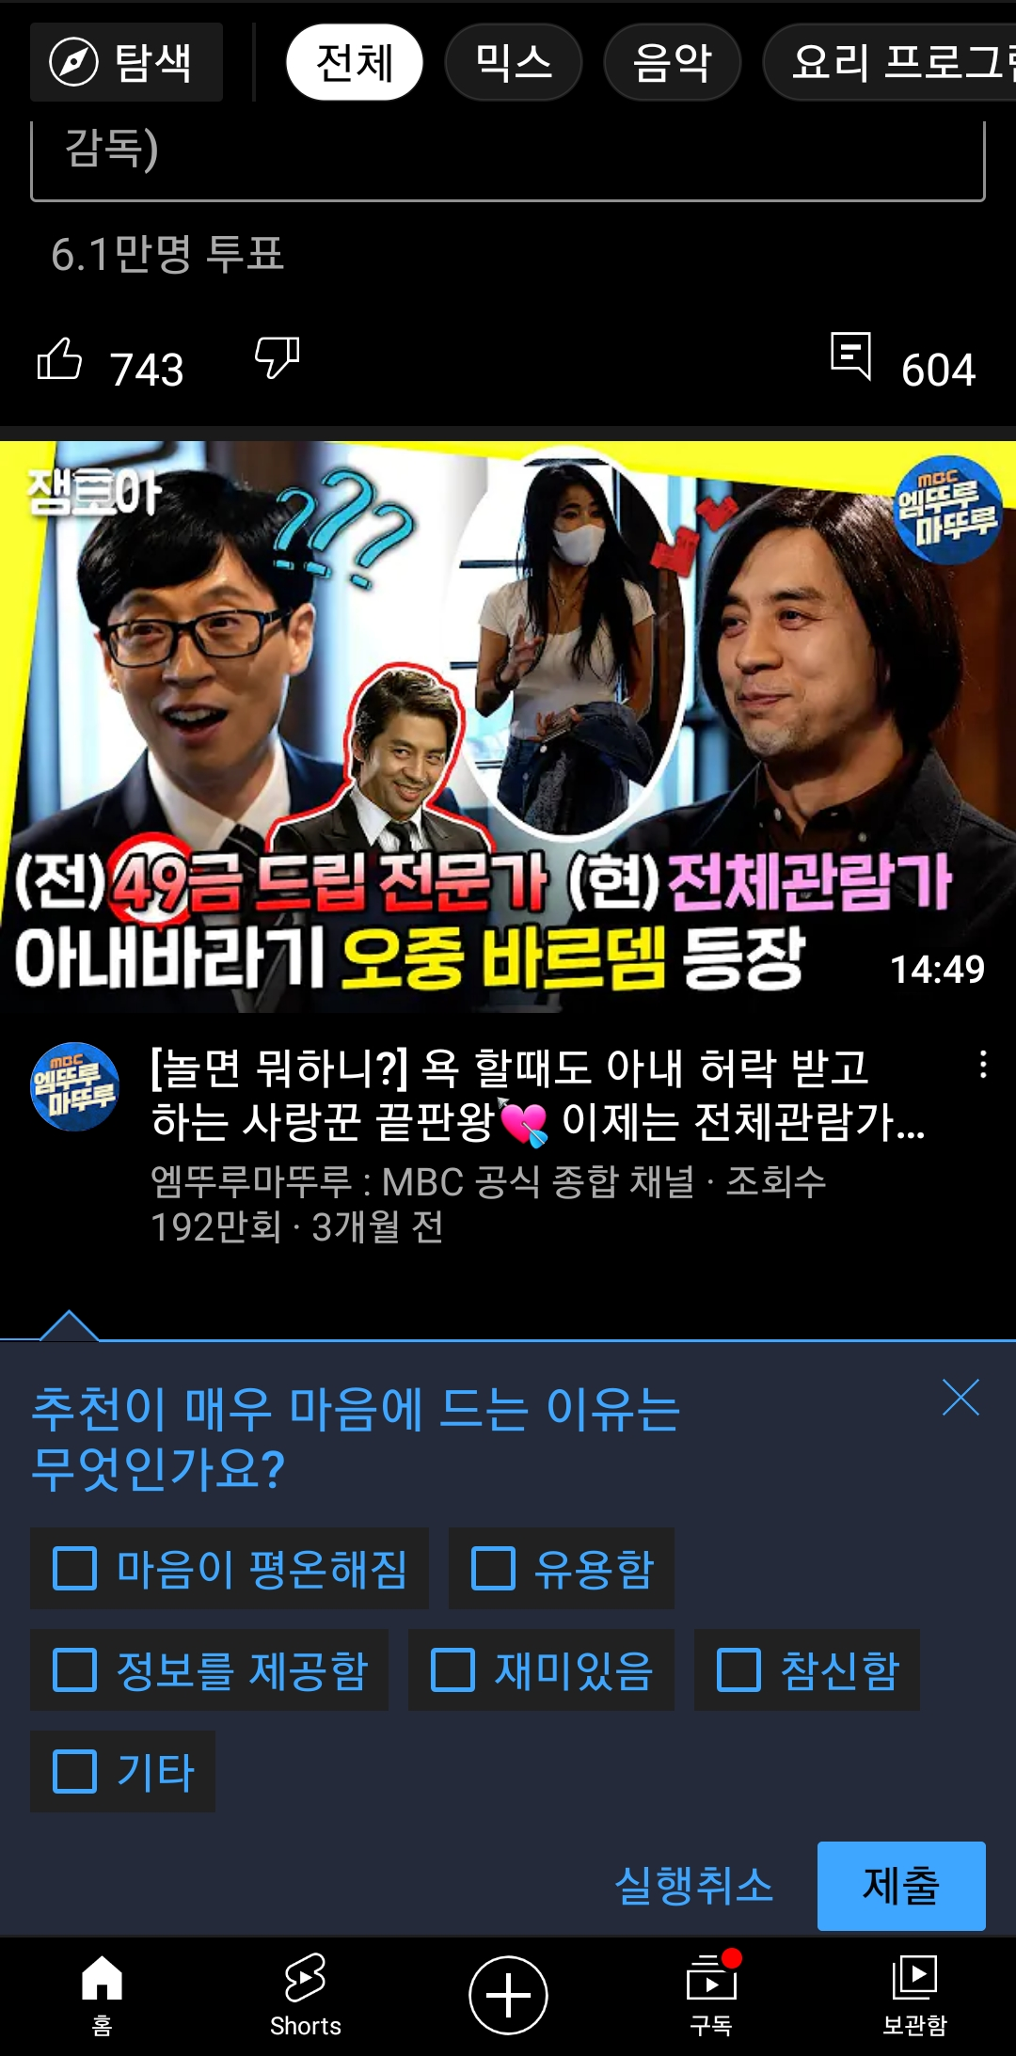
1. Industrial Cases
Industrial Cases of Sentiment/Emotion for Personalized Recommendation
Netflix
Emotional analytics to improve CX
Emotional analytics enable businesses to obtain customer feedback.
Amazon
Sentiment analysis on product review to reflect user’s experience
YouTube
YouTube Premium report requests customer feedback about feelings.
<Netflix>
<Amazon>
<YouTube>
Notes:
영화경험에 대해 주목하고 있는 산업계의 사례를 말씀드리겠습니다.
개인화 추천을 위해 sentiment와 emotion을 사용하는 3가지 사례가 있는데
첫번째, Netflix의 기술보고서에 따르면, CX를 향상시키기 위해 감정분석을 사용한다고 합니다.
고객의 피드백을 얻어서 감정분석을 진행해 이를 사업에 적용하는 형태로 진행하고 있습니다.
두번째, Amazon의 기술보고서에 따르면, 사용자의 경험을 반영하기 위해 리뷰로부터 감성분석을 진행한다고 합니다.
세번째, Youtube에서는 프리미엄 고객들에 한하여 지속적인 피드백을 요청하고 있으며, 일부 감정의 요소가 담긴 피드백을 요청하고 있습니다.
이렇게 산업계에서도 sentiment, emotion에 대해 관심을 가지고 있으며, 저희의 연구에 대한 니즈가 있음을 말씀드리려 합니다.

Slide 6
1. Background
Definition
Sentiment divides user’s positive and negative feelings into 5-levels. (Type: ordinal)
Emotion divides user’s psychological feelings into 6-levels. (Type: categorical)
0 | 1 | 2 | 3 | 4
Negative | Somewhat Negative | Neutral | Somewhat Positive | Positive
0 | 1 | 2 | 3 | 4 | 5
anger | fear | joy | love | sadness | surprise
Notes:
앞 페이지에서 sentiment와 emotion이라는 용어를 말씀드렸는데,
관련 연구에서는 둘의 용어를 혼동하며 사용하고 있었습니다.
저희 연구에서는 둘의 용어를 다른 개념으로 정의하였기에 그 의미를 말씀드리겠습니다.
Sentiment는 사용자의 긍정 또는 부정에 대한 심리요소를 5단계로 구분한 데이터로써 숫자가 커질수록 긍정을 나타내는
순서가 있는 데이터입니다.
반면에, emotion은 심리적인 감정을 6가지로 구분하였으며, 화남/즐거움/슬픔 과 같은 범주형태의 데이터입니다.

Slide 7
1. Introduction – Research Question(RQ)
RQ1) Is it possible to improve performance by embedding affective Cinematic Experience in model?
RQ2) Which model performs the best rating prediction in algorithms?
Notes:
Research Question은 2가지로 구상했습니다.
첫번째, 영화경험을 모델에 반영했을 때, 추천 성능의 향상이 있는지 확인할 예정입니다.
두번째, CX를 반영한 모델 중에, 어떤 모델이 평점 예측을 잘하는지 확인할 예정입니다.

Slide 8
2. Related Work
Thank you

Slide 9
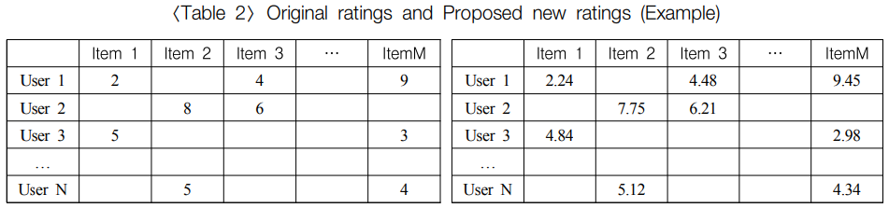
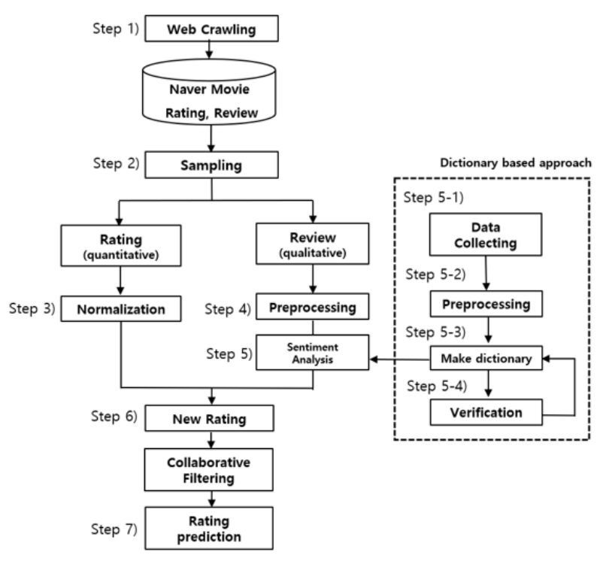
2. Related Work (cont’d)
Sentiment Analysis + RecSys
If the review is quantified, elaborate recommendations are possible.
Various analysis methods that were only possible with structured data are possible.
<Original ratings>
<New ratings>
<Overview of the proposed framework>
Reference: How to improve the accuracy of recommendation systems: Combining ratings and review texts sentiment scores (JIIS 2019)
Notes:
감성분석을 추천에 접목한 사례는 다음과 같습니다.
리뷰 데이터를 감성사전과 통계적인 방법을 통해 감성분석을 진행하고,
이를 평점과 결합하여 새로운 평점을 만듭니다.
새로운 평점은 추천시스템 기술에 입력으로 들어가며 평점을 예측합니다.
리뷰는 비정형 데이터이므로, 수치화 시킬 수 있다면 정교한 추천이 가능하고,
정형 데이터로 변형했을 때, 다양한 추천 방법을 적용할 수 있다고 언급했습니다.

Slide 10
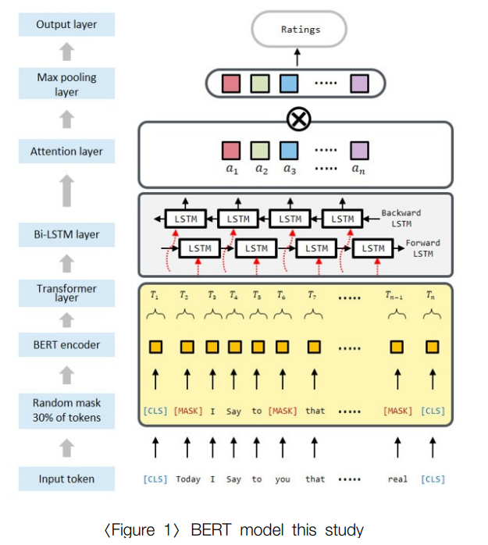
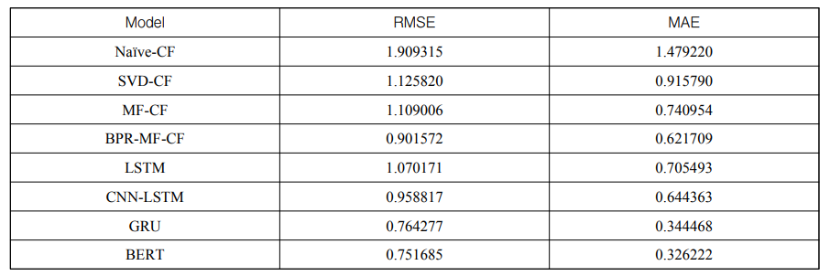
2. Related Work (cont’d)
BERT + RecSys
The BERT-based method is better than traditional methods.
The BERT-based method can proceed with sentiment analysis and recommendation at the same time, simplifying the recommendation process.
Output: rating
BERT
Input: review
< Framework based on BERT >
< Experimental results >
Reference: Recommender System Using BERT Sentiment Analysis (JIIS 2021)
Notes:
BERT를 추천에 접목한 사례는 다음과 같습니다.
리뷰를 입력으로 사용하고, 평점을 출력으로 사용함으로써 BERT를 학습시킨다면,
BERT 모델 만으로도 추천을 할 수 있었습니다.

Slide 11
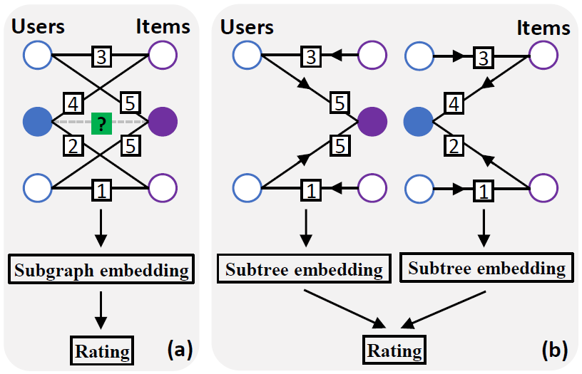
2. Related Work (cont’d)
GNNs for matrix completion
Node-level GNN: It focuses on the user or item embedding.
Graph-level GNN: It focuses on the subgraph embedding.
<Node-level GNN>
ex) GCMC
<Graph-level GNN>
ex) IGMC
Reference: [11] Graph Convolutional Matrix Completion (KDD 2018)
Reference: [12] Inductive Matrix Completion Based on Graph Neural Networks (ICLR 2020)
Notes:
저는 관련 연구의 성능을 더 개선하고자 baseline 모델로 GNN 모델 2개를 사용했습니다.
Matrix completion을 위해 사용되는 GNN의 대표적인 형태는 크게 노드 기반과 그래프 기반의 방식으로 나뉩니다.
노드 기반의 GNN은 사용자와 아이템 각각에 집중하여 서브트리 임베딩을 만들고 이를 dot-product하여 평점을 예측하는 형태입니다.
하지만, 노드 기반으로 집중하다보니 사용자와 아이템 노드 간의 관계 정보가 제대로 반영되지 못한다는 단점이 있습니다.
대표적으로 GCMC 모델이 있습니다.
그래프 기반의 GNN은 서브그래프 단위로 임베딩을 진행하여 평점을 예측합니다.
대표적으로 IGMC 모델이 있습니다.
저는 2가지 모델을 baseline으로 사용합니다.

Slide 12
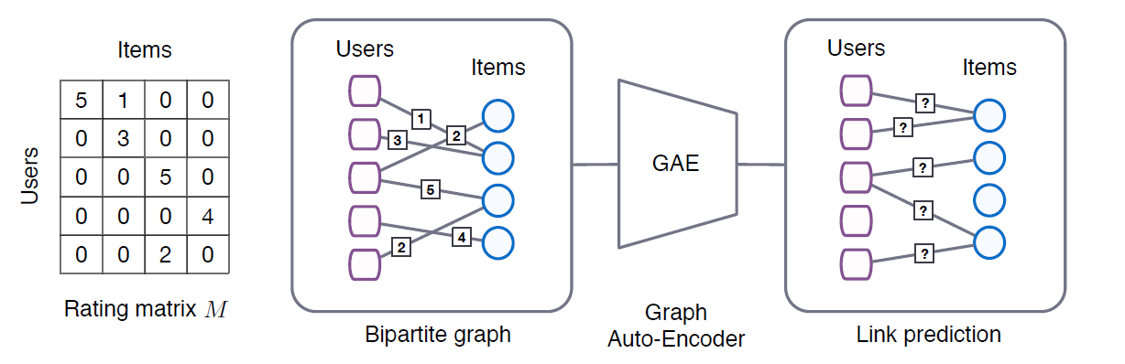
2. Related Work (cont’d) – GCMC
Graph Convolutional Matrix Completion (KDD 2018)
In this paper, Graph auto-encoder framework predicts the ratings by expressing the rating matrix in a bipartite graph.
Better performance than conventional collaborative filtering(CF) techniques.
Graph model : GCN
Characteristics
Node-level embedding
Side-information needed
Reference: [11] Graph Convolutional Matrix Completion (KDD 2018)
Notes:
GCMC 모델은 user-item의 rating matrix를 bipartite graph로 변형한 후 그래프 오토인코더를 사용하여 누락된 평점을 예측합니다.
노드 레벨의 임베딩 방식을 사용하고,
사이드 정보를 필요로 하는 모델입니다.
여기서, 사이드 정보라 함은 사용자의 나이, 성별과 같은 개인정보가 되고,
영화의 장르, 제목, 출시년도와 같은 메타정보가 사용됩니다.

Slide 13
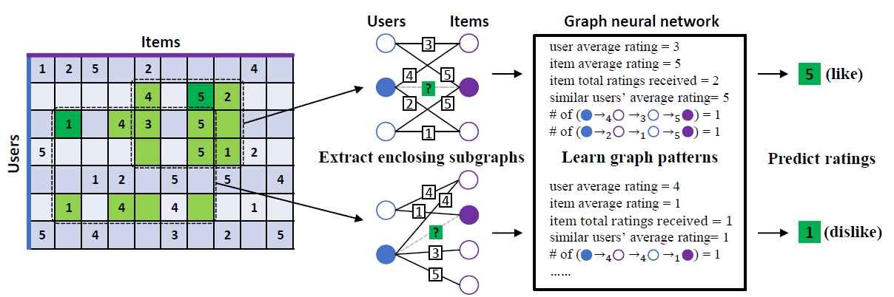
2. Related Work (cont’d) – IGMC
Inductive Graph-based Matrix Completion (ICLR 2020)
The model that improved the shortcomings of GCMC
It is the state-of-the-art model among rating inference models using bipartite graphs.
Characteristics
Subgraph-level embedding
No side-information (author: future work!)
Users
Rating
Items
Subgraph
Embedding
Users
Rating
Items
1
3
2
3
3
4
5
4
5
?
5
2
5
2
5
1
1
Reference: [12] Inductive Matrix Completion Based on Graph Neural Networks (ICLR 2020)
Notes:
하지만, GCMC 모델을 개선한 모델이 작년에 IGMC라는 이름으로 등장했습니다.
Bipartite graph를 이용하여 평점 예측을 진행하는 SOTA 모델이고,
서브그래프 단위의 임베딩을 진행하며, 사이드 정보를 필요로 하지 않습니다.
여기서, 저자는 사이드 정보를 안쓰고 좋은 성능을 보여주었지만,
사이드정보를 쓰면 성능이 더 향상될 수 있다는 가능성을 남겨놨고, 얼마나 향상될지는 아직 밝혀진바가 없습니다.
그래서, 본 연구에서는 가장 좋은 SOTA모델에 CX를 접목시켜서 더 효과가 있는지를 보려했습니다.

Slide 14
3. Method
Thank you

Slide 15
3. Framework
Review
Sentiment
Subgraph
Encoder
Web
Crawling
Movie
Database
Emotion
MLP
Rating
Prediction
Raw Rating Score
Normalized
Rating Score
Aggregated
Embedding
Graph Model
Figure 1. Overview of proposed Framework
Notes:
제안하는 프레임워크는 다음과 같습니다.
Rotten tomato라는 영화 평론 사이트에서 크롤링된 데이터셋에서 리뷰와 평점 데이터를 사용합니다.
리뷰는 sentiment, emotion analysis를 위한 training set으로 학습된 BERT 모델을 통해, sentiment와 emotion을 추출하고
평점은 rotten tomato 특성상 스케일이 정해져 있지 않은데 이를 0.5 단위로 정규화합니다.
이렇게 얻든 sentiment, emotion, rating 그래프를 그래프 모델에 입력한다면, 3가지 정보들이 집약된 임베딩 벡터가 추출되고
최종적으로 평점 예측을 진행합니다.
BERT 모델과 평점 스케일 전처리 과정에 대해서는 뒷 페이지에서 말씀드리겠습니다.

Slide 16
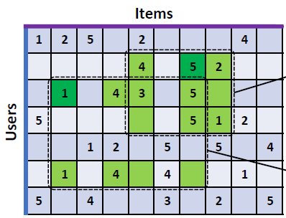
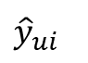
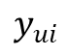
3. Baseline (IGMC)
Target
Subgraph
Embedding
$$y_{ui}$$
Sub-bipartite graph
Users
Rating
Items
3
4
5
MLP
?
$${\hat{y}}_{ui}$$
2
5
Prediction
1
Reference: [12] Inductive Matrix Completion Based on Graph Neural Networks (ICLR 2020)
Notes:
두번째 baseline 모델로 IGMC 모델을 사용하며, 이 모델은 서브그래프 단위의 임베딩을 진행하고 평점 예측을 합니다.

Slide 17
3. Framework (IGMC + CX)
Subgraph
Embedding
Users
Rating
Items
3
Rating
4
5
?
Target
2
5
1
$$y_{ui}$$
Aggregated
Embedding
Users
Sentiment
Items
3
4
5
MLP
Sentiment
?
$${\hat{y}}_{ui}$$
2
5
Prediction
1
Users
Emotion
Items
3
Emotion
4
5
?
2
5
1
Notes:
IGMC 모델도 GCMC와 유사하게 rating, sentiment, emotion 그래프를 구축하여 입력하였고,
IGMC 모델 특성에 맞도록 서브그래프를 추출하는 부분을 변형했고,
3가지 정보를 집약한 임베딩을 학습에 사용하도록 구현했습니다.

Slide 18
4. Experiment
Thank you

Slide 19
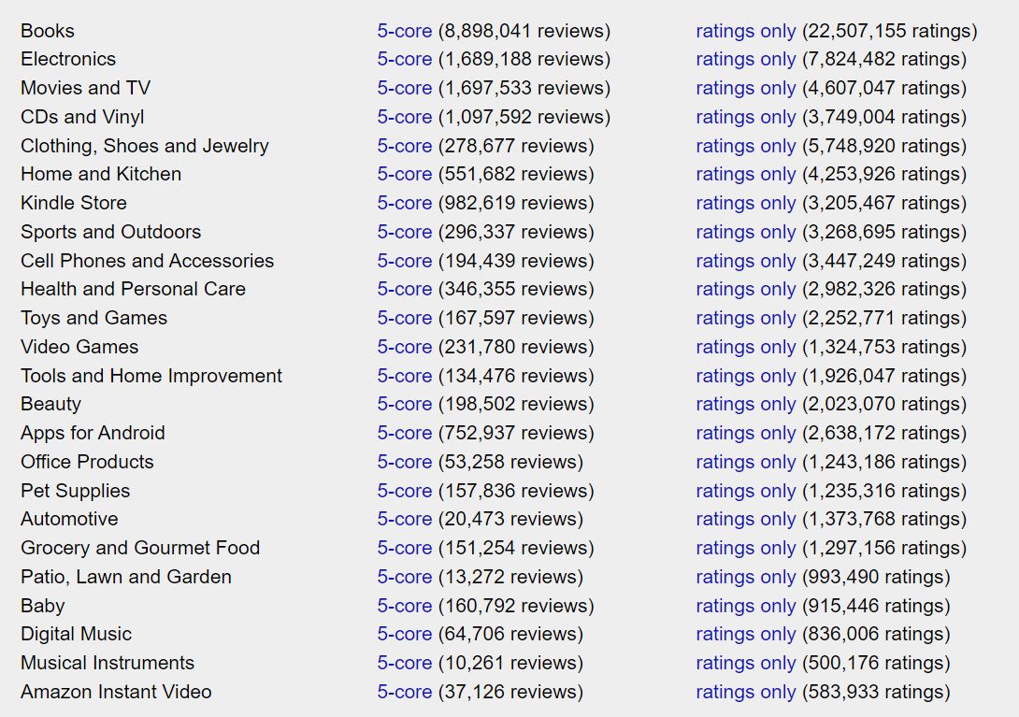
Future work – Experiment
Different Benchmark Dataset
Amazon review data
reviews (ratings, text, helpfulness votes)
product metadata (descriptions, category information, price, brand, and image features)
links (also viewed/also bought graphs)

Slide 20
4. Experiment – dataset (Movie)
Dataset
Period : 1914.06.01 ~ 2020.10.31
Link : https://www.kaggle.com/stefanoleone992/rotten-tomatoes-movies-and-critic-reviews-dataset
Data
File name | Dimension | Columns
Movie data | (17713, 22) | 'rotten_tomatoes_link', 'movie_title', 'movie_info', 'critics_consensus', 'content_rating', 'genres', 'directors', 'authors', 'actors', 'original_release_date', 'streaming_release_date', 'runtime', 'production_company', 'tomatometer_status', 'tomatometer_rating', 'tomatometer_count', 'audience_status', 'audience_rating', 'audience_count', 'tomatometer_top_critics_count', 'tomatometer_fresh_critics_count', 'tomatometer_rotten_critics_count'
Review data | (1048576, 8) | rotten_tomatoes_link, critic_name, top_critic, publisher_name, review_type, review_score, review_date, review_content
Rating | Review | Amount | Rate
O | O | 758,709 | 67%
X | O | 305,502 | 27%
O | X | 65,372 | 5%
X | X | 434 | 0.03%
Notes:
데이터셋은 rotten tomato라는 영화 평론 사이트에서 크롤링된 데이터셋을 사용했습니다.
여기서, 평점과 리뷰가 동시에 존재하는 데이터를 가지고 실험했습니다.

Slide 21
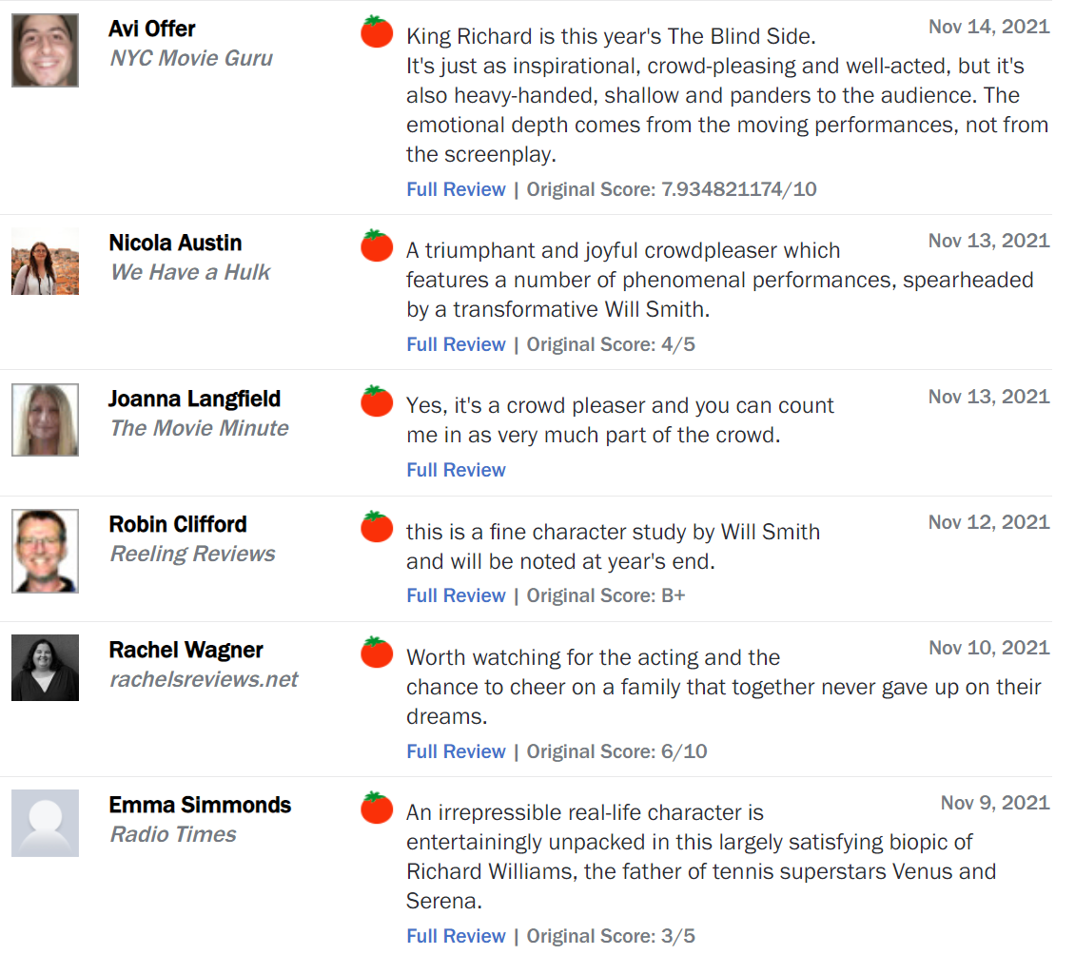
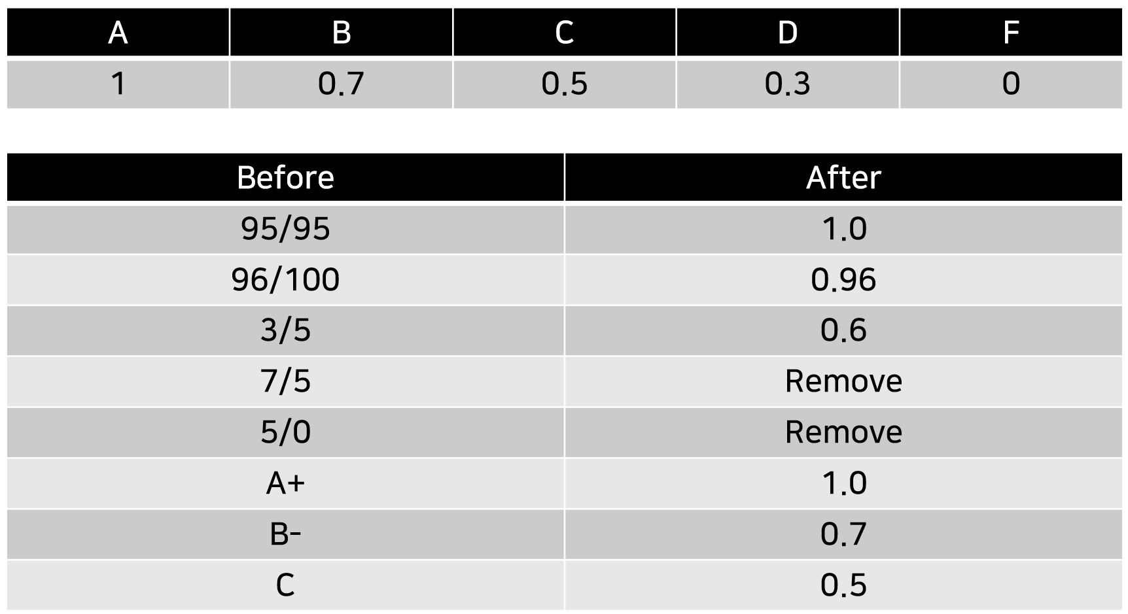
4. Why do you use Rotten Tomato data?
Features of rating score
Unlimited rating system
The need for data refinement
Data close to problems in the field
(Preprocessing)
Notes:
Rotten Tomato 데이터셋으로 선정한 이유는 다음과 같습니다.
일반적으로 추천시스템에서 사용하는 movielens와 같은 벤치마크 데이터셋은 평점 스케일이 1점 단위로 구성됩니다.
하지만, rotten tomato 데이터는 이렇게 독특한 평점 시스템 방식을 도입하고 있습니다.
7.9348, 4/5, B+, 6/10 등 처럼 각자 본인 만의 기준에 따라 자유롭게 평점을 남길 수 있습니다.
이렇게 스케일이 다른 평점데이터들이 정제가 필요할 뿐만 아니라, 실무의 데이터와 가장 유사하다고 판단했고,
본 연구의 모델이 해당 데이터에도 적용할 수 있음을 보이려 했습니다.
전처리는 다음과 같은 기준으로 진행했습니다.

Slide 22
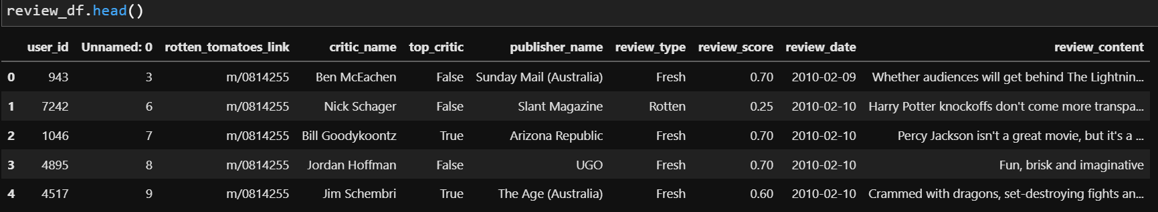
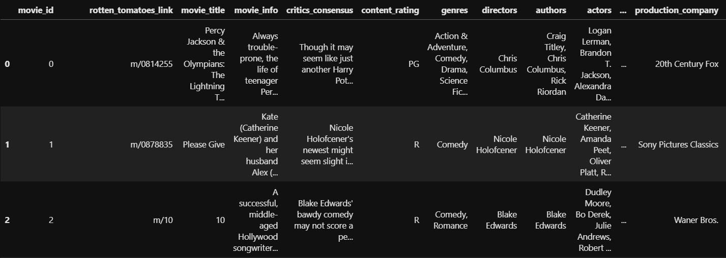
4. Experiment – dataset (Movie)
Dataset
Rating matrix
Group : critic_name, top_critic, publisher_name
The number of users : 9,794
Movie matrix
The number of movies: 17,614
Notes:
사용자 그룹은 다음과 같은 기준으로 ID를 부여했고,
총 9,794명의 사용자를 사용했습니다.
아이템 정보는 17,614건의 데이터를 사용했습니다.

Slide 23
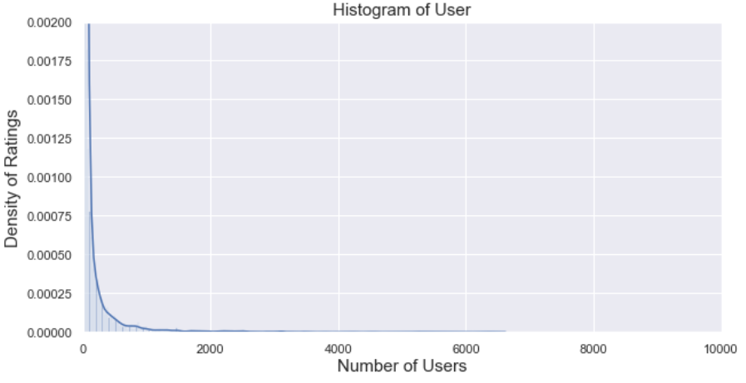
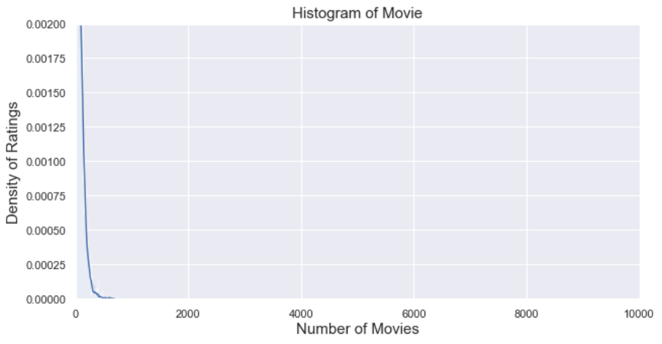
4. Experiment – dataset (Rotten Tomatoes)
Long-tail graphs
Group: User, Movie
Train/test rate = 9 : 1 (by timestamp)
Number: user_id(850), movie_id(6,805)
Exclude cold-start problem (user, item)
Range | User | Movie
Total | 9,794 | 17,614
< 3 | 3,552 (36%) | 993 (6%)
< 5 | 4,653 (48%) | 2,892 (16%)
>= 20 | 2,994 (31%) | 8,110 (46%)
>= 500 | 345 (4%) | 13 (0%)
Reviews >= 20
<User>
<Movie>
Notes:
일반적인 추천시스템 데이터처럼, 사용자들마다 남긴 리뷰의 개수는 롱테일 형태의 그래프를 띠고 있는데요.
여기서, 리뷰를 20개 이상 남긴 데이터에 대해서만 가지고 데이터를 구성했고,
Cold-start 문제를 배제하고자 timestamp에 따라 9대1의 비율로 train/test 데이터를 구성했습니다.
이렇게 이전에 남겼던 로그 기록을 바탕으로 앞으로 볼 평점을 예측하는 방식으로 실험했습니다.

Slide 24
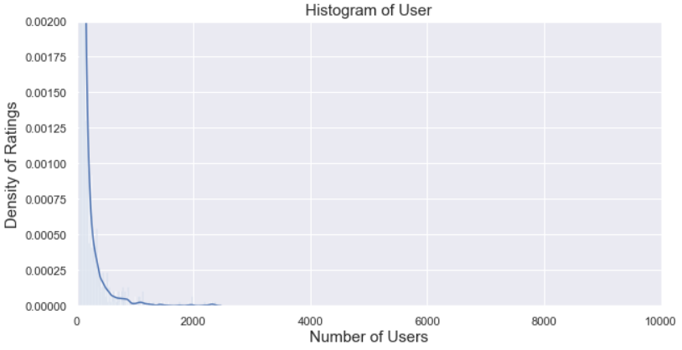
4. Experiment – dataset (Amazon)
Long-tail graphs
Group: User, Movie
Train/test rate = 8 : 2 (by timestamp)
Number: user_id(3,264), movie_id(14,124)
Exclude cold-start problem (user, item)
Reviews >= 50
<User>
Notes:
일반적인 추천시스템 데이터처럼, 사용자들마다 남긴 리뷰의 개수는 롱테일 형태의 그래프를 띠고 있는데요.
여기서, 리뷰를 20개 이상 남긴 데이터에 대해서만 가지고 데이터를 구성했고,
Cold-start 문제를 배제하고자 timestamp에 따라 9대1의 비율로 train/test 데이터를 구성했습니다.
이렇게 이전에 남겼던 로그 기록을 바탕으로 앞으로 볼 평점을 예측하는 방식으로 실험했습니다.

Slide 25
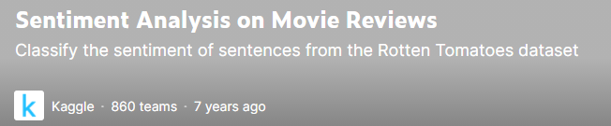
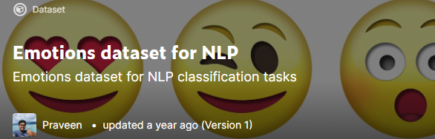
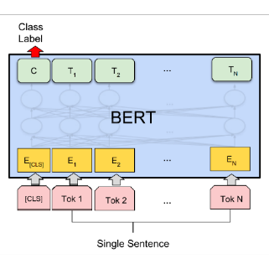
4. Experiment – dataset (sentiment, emotion)
Sentiment, Emotion dataset
Training data for BERT model in Kaggle
Sentiment[1]
Emotion[2]
Feature generating/augmentation using BERT fine-tuning
0 | 1 | 2 | 3 | 4
Negative | Somewhat Negative | Neutral | Somewhat Positive | Positive
0 | 1 | 2 | 3 | 4 | 5
anger | fear | joy | love | sadness | surprise
Review data
Result
U | E | M
0 | 1 | 1
1 | 3 | 1
2 | 2 | 2
Uma Thurman as Medusa, the gorgon with a coiffure of writhing snakes and stone-inducing hypnotic gaze is one of the highlights of this bewitching fantasy
Sentiment, emotion value
(graph)
[1] Sentiment Analysis on Movie Reviews
[2] Emotion dataset for NLP
Notes:
리뷰데이터로부터 sentiment와 emotion 정보를 얻고자,
캐글에 있는 sentiment, emotion analysis를 위한 트레이닝셋을 사용하여 독립적인 BERT 모델을 학습시켰습니다.
학습된 BERT 모델에 rotten tomato의 리뷰데이터를 입력하여 sentiment와 emotion 정보를 얻고 이를 그래프의 edge 정보로써 사용했습니다.

Slide 26
4. Grid search
Grid search
Conventional models
Models : KNNWithMeans, SVD, and SVDpp (Surprise library)
Hyperparameter
KNNWithMeans : k(10,15, 25), name(Pearson_baseline, Cosine)
SVD, SVDpp : learning_rate(0.005, 0.006, 0.007)
GCMC based modes
Hyperparameter
Dimensions : 75, 150, 225
Drop out : 0.3, 0.5, 0.7
Learning rate : 0.005, 0.01, 0.02, 0.03
Notes:
그리드 서치를 이용하여 비교 모델의 최고의 성능으로 결과를 분석하고자 했습니다.
전통적인 모델로써, collaborative filtering, SVD, SVD++을 사용했고,
GCMC 모델은 다음과 같은 하이퍼 파라미터 튜닝을 진행했습니다.

Slide 27
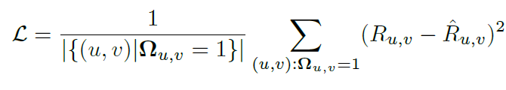
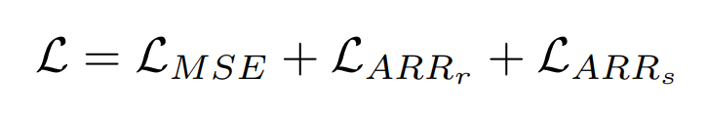
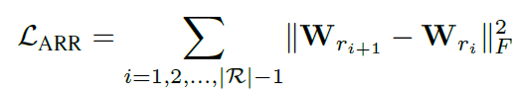
4. Loss definition in IGMC
Model Training
Mean Square Error(MSE) Loss
Adjacent Rating Regularization(ARR) Loss
Each rating uses a different weight matrix, and the weight of a nearest rating should be more similar than the weight of a distant rating.
Frobinous normal loss is taken to the weight of the adjacent rating.
ex) In rating(1,2,3,4,5), 4 is closer to 5 than 1.
<MSE Loss>
<Existing Loss>
<ARR Loss>
<New Loss>
Notes:
IGMC에서는 독특한 방식의 loss를 사용합니다.
Loss는 MSE와 ARR Loss로 구성되는데
MSE는 예측 평점과 실제 평점의 차이를 줄이는 형태로 학습되며,
ARR은 인접한 평점을 고려한 loss 방식으로써, 가까운 평점의 weight가 가까워지도록 학습합니다.
예를 들면, 평점이 1,2,3,4,5가 있다면 4점은 1점보다 5점에 더 가깝도록 학습하는 방식인데 순서형의 데이터셋에 적합한 방식입니다.
그래서 기존의 loss가 rating에만 ARR loss를 적용시켰다면,
본 연구에서는 sentiment에도 ARR loss를 반영하여 데이터셋에 적합한 학습이 되도록 구성했습니다.

Slide 28
5. Results
Thank you

Slide 29
5. Result Table
GNN-based methods are usually better than traditional methods.
When CX information is combined with a rating, it is possible to improve the performance of the recommender system.
Model | Rotten Tomatoes
CF (user-based) | 0.9233
CF (item-based) | 0.8818
SVD | 0.8425
SVD++ | 0.8328
GCMC | 0.8135
IGMC | 0.8051
IGMC (+ CX) | 0.8004
Model | Amazon
CF (item-based) | 1.0840
CF (user-based) | 1.0528
SVD | 0.9872
GCMC | 0.9852
SVD++ | 0.9798
IGMC | 0.9657
IGMC (+ CX) | 0.9621
Table 1: RMSE Table of Rotten Tomatoes data
Table 1: RMSE Table of Amazon data
Notes:
결과 테이블은 다음과 같습니다.
GNN 기반의 방식이 전통적인 방식보다 더 좋은 성능을 내었고,
CX정보를 평점에 반영했을 때, 추천 성능의 향상을 확인해볼 수 있었습니다.
전통적인 모델은 CF, SVD를 사용했고,
그래프 모델은 GCMC, IGMC를 사용했습니다.
활용하는 데이터의 양이 늘어날수록 추천 성능이 향상되는 결과를 보았습니다.

Slide 30
5. Ablation Study
There is a limitation to rating-based recommendations.
It shows that Cinematic Experience information is a significant feature.
It is possible to improve the performance of the graph-based model.
Model | RMSE
Rating | 0.8051
Rating, Emotion | 0.8036
Rating, Sentiment | 0.8029
Rating, Sentiment, Emotion | 0.8004
Table 1: Ablation Study of IGMC model
Notes:
추천 성능에 대한 이유를 확인해보기 위해 ablation study를 진행했습니다.
평점 기반의 추천 방식의 한계를 확인해볼 수 있었고,
Cinematic Experience 정보가 GCMC, IGMC의 모델에 둘다 유의미한 특성으로써 활용될 수 있음을 보았습니다.
추천 성능도 3가지 정보를 모두 사용하였을 때가 가장 좋음을 확인하였고,
그래프 기반의 모델의 성능을 향상시키는데 CX 정보가 이용될 수 있음을 보았습니다.

Slide 31
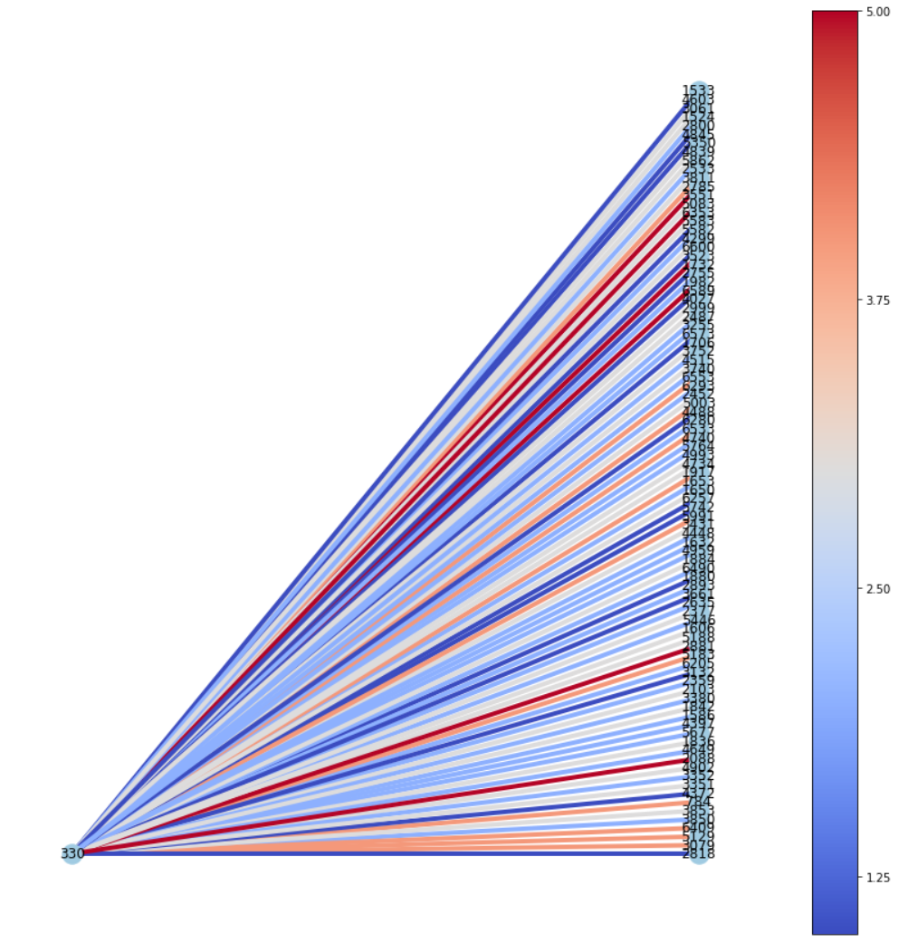
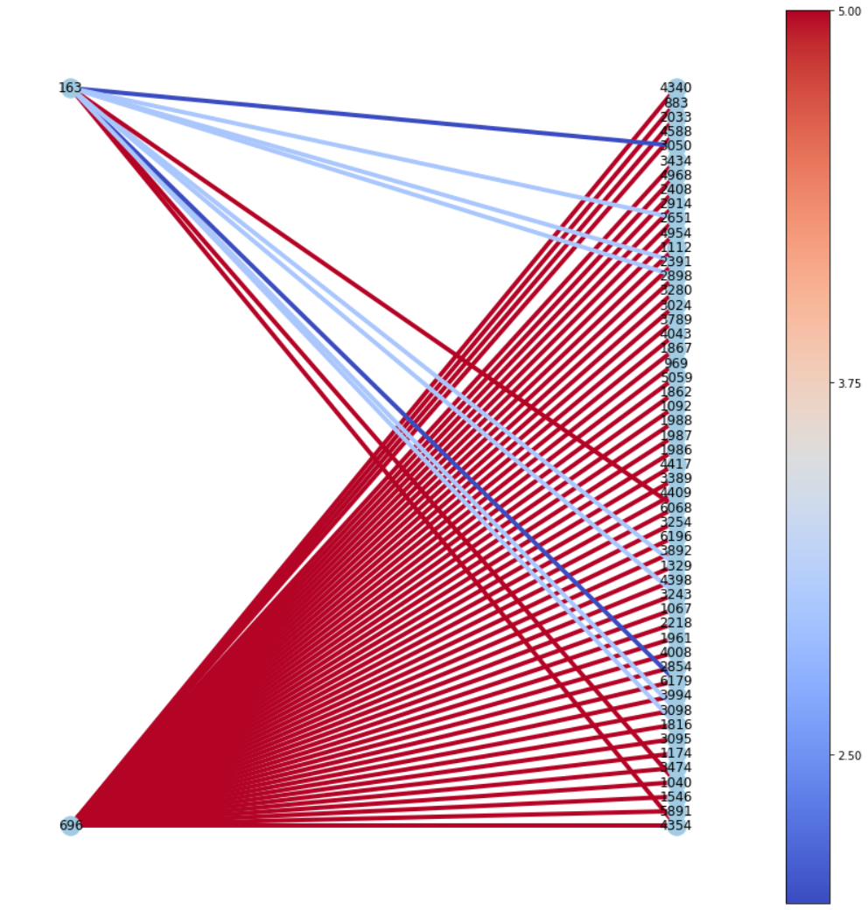
5. Subgraph Visualization
There is a.
Figure 1: Visualization of Subgraph
Notes:
실제 평점이 0.5일 때, 예측 평점이 4.14로 많이 차이날 경우,
서브그래프 상에서 이웃 노드 간의 edge 평점들이 0.5와는 차이가 많이 났다.
실제 평점이 3.0일 때, 예측 평점이 3.001로 적게 차이날 경우,
서브그래프 상에서 이웃 노드 간의 edge 평점들이 3.0과 유사했다.

Slide 32
6. Discussion
Thank you

Slide 33
6. Discussion
Implications
Information not reflected in the rating may be extracted from the review data.
When CX information is combined with a rating, it is possible to improve the performance of the recommender system.
The industry of the recommender system also uses CX information for personalized recommendation.
Limitations
Information explicitly extracted from the review data was only used as features.
Improved performance but, high time-complexity
Future Work
If the review itself is embedded, more richer information will be reflected in the vector.
Recently, graph-based research has attracted a lot of attention, and in the future, studies that reflect CX in graphs will emerge.
Notes:
본 연구에서의 시사점은
- 평점에 반영되지 않은 정보를 리뷰로부터 추출할 수 있었다는 점이고,
- 평점과 CX 정보를 결합했을 때, 추천 성능이 향상될 수 있었습니다.
- 추천시스템 산업계에서도 개인화 추천을 위해 CX 정보를 필요로 하고 있다는 점에서 실제 환경에서도 도움이 되는 연구로 볼 수 있습니다.
한계점은
리뷰에서 직접 추출된 정보만을 이용하여 특성으로 사용하였기에, 리뷰에 포함되어 있는 다른 의미있는 특성들은 고려하지 않았습니다.
여러 개의 그래프를 활용하다보니 시간 복잡도 문제가 높아졌습니다. 일반적인 추천 업계에서 추천 성능과 효율성 면을 고려하고 있는 이유를 직접 확인했습니다.
Future work는
리뷰 자체를 임베딩한다면, 더 풍부한 정보들이 벡터들에 반영될 것이라 생각했고,
최근에, 그래프 기반의 연구가 관심을 받고 있는데, 향후 CX를 그래프에 반영된 여러 연구 사례들이 등장할 것으로 보입니다.

Slide 34
7. Conclusion
Thank you

Slide 35
7. Conclusion
Natural language information can be used in a graph-based recommender system through a method of stacking BERT.
The Cinematic Experience(CX) information can be a significant feature.
Because the graph reflects the multi-relational information between users and items, CX information can be expected to improve performance in a graph-based method.
Multi-relational graphs can be reflected in the manner we propose, and multi-relations can be replaced by other meta-information between users and items.
Notes:
자연어 정보가 BERT를 사용하여 그래프 기반의 추천시스템에 반영될 수 있음을 확인했습니다.
Cinematic Experience 정보가 유의미한 특성이 될 수 있습니다.
그래프가 사용자와 아이템 간의 여러 관계 정보를 반영하기 때문에, CX 정보가 그래프 기반의 방식에서 좋은 결과를 기대해볼 수 있습니다.
여러 관계를 가지는 그래프는 다른 메타 정보로써 대체될 수 있습니다.

Slide 36
Thank you
Thank you

Slide 37
Appendix
Thank you

Slide 38
Future work – Framework
Step 3)
Step 4)
Step 5)
Step 6)
Review
Sentiment / Emotion
Graph
Model
Explicit CX Embedding
Step 1)
Step 2)
Step 7)
Step 8)
Web
Crawling
Movie
Database
Review Vector
Ensemble
Rating
Prediction
Rating
Rating
(normalization)
Implicit CX Embedding
Figure 1. Overview of G-CXE Framework

Slide 39
Future work – IGMC + CX
Target
Subgraph
Embedding
$$y_{ui}$$
Sub-bipartite graph
Users
Rating
Items
3
4
5
MLP
?
$${\hat{y}}_{ui}$$
2
5
Prediction
1
Review
Explicit CX Embedding
Implicit CX Embedding
Uma Thurman as Medusa, the gorgon with a coiffure of writhing snakes and stone-inducing hypnotic gaze is one of the highlights of this bewitching fantasy
Notes:
그래프를 단순 합으로 결합
Multi-layer로 구성하여 GNN 학습

Slide 40
Reference
Emotion Analysis
[1] The impact of emotions on the helpfulness of movie reviews (JART 2015)
[2] Tensor-based tag emotion aware recommendation with probabilistic ranking. (KSII 2019)
[3] Item recommendation using tag emotion in social cataloging services. (ScienceDirect 2017)
[4] Using Affective Features from Media Content Metadata for Better Movie Recommendations (KDIR 2020)
Detect movie overviews’ implicit affective features like emotion and sentiment.
Strength: reflect dynamic information like user’s emotion and sentiment
Sentiment Analysis
[5] Review Sentiment-Guided Scalable Deep Recommender System (SIGIR 2018)
[6] How to improve the accuracy of recommendation systems: Combining ratings and review texts sentiment scores. (JIIS 2019)
[7] The impact of emotions on the helpfulness of movie reviews (JART 2015)
There is a correlation between emotions about the movie reviews and satisfaction.
[8] Integrating Collaborative Filtering and Sentiment Analysis : A Rating Inference Approach (ECAI workshop 2006)
Approach sentiment analysis with statistical techniques
[9] BERT 기반 감성분석을 이용한 추천시스템 (KCI 2021)
Comparing Emotional Analysis with ML/DL Techniques and Presenting the Performance of BERT
Limitation : rating inference was only carried out, and explainable recommendation is not possible.
[10] Movie Recommendation System Using Sentiment Analysis From Microblogging Data (IEEE transactions on computational social systems 2020)
Hybrid RS from collaborative filtering(CF) and content-based filtering(CBF) along with sentiment analysis

Slide 41
Reference
Graph Neural Network
[10] Semi-Supervised Classification with Graph Convolutional Networks (ICLR 2017)
GCMC-based
[11] Graph Convolutional Matrix Completion (KDD 2018)
[12] Inductive Matrix Completion based on Graph Neural Networks (ICLR 2020)
[13] Inductive Matrix Completion Using Graph Autoencoder (CIKM 2021)
[14] AIRC: Attentive Implicit Relation Recommendation Incorporating Content Information for Bipartite Graphs (MDPI 2020)
Multi-layer graphs
[15] Community Detection in Multi-Layer Graphs: A Survey (SIGMOD 2015)
Link-prediction and GCN
[16] Link Prediction Based on Graph Neural Networks (NIPS 2018)
[17] Web Service Network Embedding based on Link Prediction and Convolutional Learning (IEEE Transactions on Services Computing)
Bi-partite graph
[18] Bipartite graph partitioning and data clustering (CIKM 2001)
[19] Metadata-Based Collaborative Filtering Using K-Partite Graph for Movie Recommendation (EDB 2012)
[20] Domain Knowledge-Based Link Prediction in Customer-Product Bipartite Graph for Product Recommendation (IJIT & DM 2019)

Slide 42
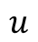
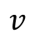
Adjacent matrices – detail explanation
rating
2
3
3
sentiment
emotion
3
rating
12
sentiment
item
emotion
 |  | 0
 |  | 1
 |  | 0
17
user
Figure 2: multi-relational graph
rating 2
rating 3
rating 4
Figure 3: Graphs and adjacent matrices
for user 2 and movie 3 about rating edge
Notes:
그래프를 단순 합으로 결합
Multi-layer로 구성하여 GNN 학습

Slide 43
Experiment Condition – IGMC
Hyperparameter (default)
Hop : 1
Max_nodes_per_hop : 100
Edge_dropout : 0.2
Train_lr : 1e-3
Train_min_lr : 1e-6
Train_lr_decay_factor : 0.1
Train_lr_decay_step : 50
Train_epochs : 20
Batch_size: 16
Arr_lambda : 0.001
Num_rgcn_bases : 4

Slide 44
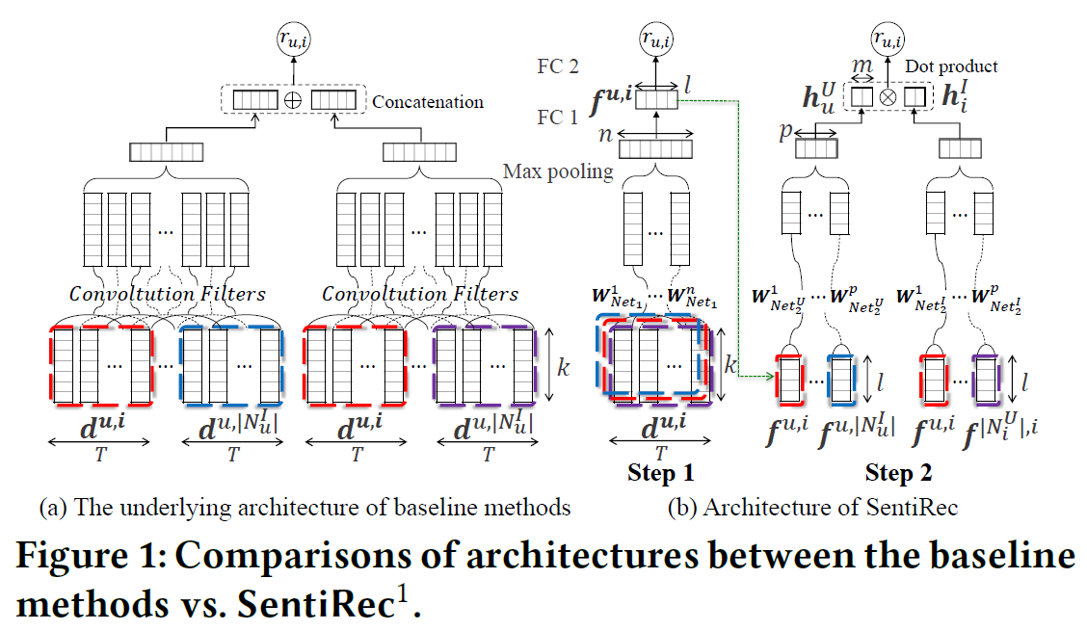
2. Related Work (cont’d)
Review Vector + RecSys
Review as a summarization of the overall sentiment of a user on an item
More accurate representations for reviews using CNN improve recommendation accuracy.
CNN
Review embedding
(user-based)
Review
Rating
Review embedding
(item-based)
<Overview of the proposed framework>
Reference: Review Sentiment-Guided Scalable Deep Recommender System (SIGIR 2018)

Slide 45
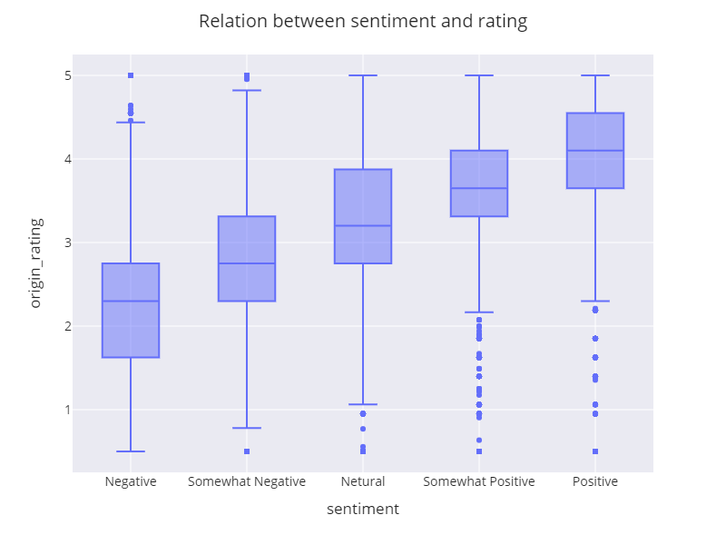
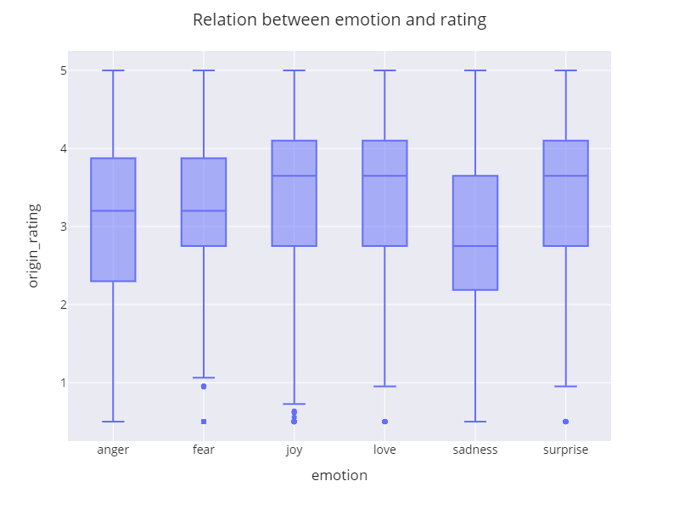
Experiment – Correlation graph
Relation between rating and sentiment/emotion
Figure 7: Relation between sentiment and rating
Figure 8: Relation between emotion and rating

